Slide 1
动态规划法
袁莎, 白朔天, 唐杰. 强化学习（微课版）. 清华大学出版社

Slide 2
教学提纲
1
掌握动态规划的基础知识
2
掌握用动态规划求解马尔科夫决策过程
3
掌握基于动态规划的预测和控制
4
掌握广义策略迭代

Slide 3
动态规划法
对于已知的模型来判断一个策略的好坏，并在此基础上通过“规划”（Planning）来寻找最优策略
马尔科夫决策过程（MDP）具有两个属性：
Bellman 方程把问题递归为求解子问题，价值函数就相当于存储了一些子问题的解，可以复用
可以使用动态规划来求解MDP

Slide 4
动态规划
算法基础知识： 分治策略(Divide-and-Conquer)
采用分而治之的思想， 将难以直接求解的问题分解成若干容易求解的子问题
通过对子问题进行各个击破，最终合并子问题的解来获得原问题的解
步骤：
(1) 分解（Divide），将原问题分解为多个子问题；
(2) 解决（Conquer），逐个解决子问题；
(3) 合并（Combine），将子问题的解合并得到原问题的解；
在实际使用中，如果子问题互不相交，可采用分治算法，例如归并排序
如果所有子问题都与原问题具有相同的形式，可采用递归算法
如果具有最优子结构和子问题重叠两个特性，可采用动态规划
算法的设计思路一般有两种：自顶向下和自底向上。自顶向下的设计思路采用递归的求解方法，自底向上的设计思路采用迭代的求解方法

Slide 5
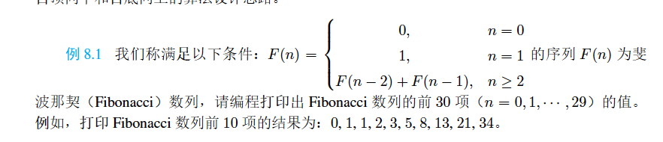
Fibinacci数列-例子

Slide 6
Fibinacci数列-例子
答案：普通递归算法
fib 函数递归地调用自己，直到𝑛 = 1 或者𝑛 = 0 时进入回溯阶段。此方法的缺点在于，随着输入规模𝑛 的增长，算法的时间复杂度呈指数级增长，程序运行时间变得异常长。导致该问题的原因在于，给定一个𝑛′ 求解fib(𝑛)时，需要计算所有𝑛 < 𝑛′ 的情况，并且可能遭遇多次重复计算。
以𝑛 = 4为例，采用普通递归算法求解Fibonacci数列的图解如图8.1所示。按照Fibonacci数列的公式𝐹(𝑛) = 𝐹(𝑛 − 2) + 𝐹(𝑛 − 1)，计算fib(4) 需要计算fib(2) 和fib(3)，计算fib(3) 时又需要重新计算一次fib(2)。采用普通递归算法求解时，当输入规模𝑛 越大，遭遇的重复计算次数越多，花费时间越长。

Slide 7
Fibinacci数列-例子
答案：基于备忘录的递归算法
采用计算机领域常用的用空间换时间的策略，引入备忘录机制，将已经计算的fib(𝑛) 存入备忘录中，将显著减少递归算法的时间复杂度。算法中定义了名为past_fib 的备忘录（空字典），在计算fib(𝑛) 前，首先查找备忘录past_fib，如果𝑛 是past_fib 的键，则直接返回past_fib[𝑛]；否则先计算fib(𝑛)，通过递归调用fib(𝑛 − 2) 和fib(𝑛 − 1) 实现，直到计算至fib(1) 和fib(0) 时开始回溯

Slide 8
Fibinacci数列-例子
答案：基于备忘录的迭代算法
基于备忘录的迭代算法中定义了名为past_fib 的备忘录（空字典），在计算fib(𝑛) 前，首先查找备忘录past_fib，如果𝑛 是past_fib 的键，则直接返回past_fib[𝑛]；否则先计算fib(0)、fib(1) 直到fib(𝑛 − 1)和fib(𝑛)，并存入past_fib。
基于备忘录的迭代算法与基于备忘录的递归算法的区别在于，基于备忘录的递归算法的计算顺序是先由fib(𝑛)、fib(𝑛−1)、fib(𝑛−2)递推到fib(1)和fib(0)，再由fib(0)和fib(1)开始回溯。基于备忘录的迭代算法的计算顺序是fib(0)、fib(1)直到fib(𝑛 − 2)、fib(𝑛 − 1)和fib(𝑛)。

Slide 9
Fibinacci数列-例子
答案：无备忘录的迭代算法
同样地以𝑛 = 4 为例，采用无备忘录的迭代算法求解Fibonacci 数列的图解如下所示。在算法的每轮迭代中，先用𝑓_{𝑝𝑎𝑠𝑡} + 𝑓_{𝑛𝑜𝑤} 计算出𝑓_{𝑓𝑢𝑡𝑢𝑟𝑒}，再用𝑓_{𝑛𝑜𝑤} 代替旧𝑓_{𝑝𝑎𝑠𝑡} 成为新一轮迭代中的新𝑓_{𝑝𝑎𝑠𝑡}，𝑓_{𝑓𝑢𝑡𝑢𝑟𝑒} 代替旧𝑓_{𝑛𝑜𝑤} 成为新一轮迭代中的新𝑓_{𝑛𝑜𝑤}，在新一轮迭代中，将新𝑓_{𝑝𝑎𝑠𝑡} 和新𝑓_{𝑛𝑜𝑤} 相加得到新𝑓_{𝑓𝑢𝑡𝑢𝑟𝑒}，如此迭代下去直到触发终止条件为止。

Slide 10
Fibinacci数列-例子
普通递归算法具有指数级时间复杂度，实际应用中一般不采用此算法
带备忘录的递归算法和迭代算法（基于备忘录的迭代算法和无备忘录的迭代算法）具有相同的时间复杂度，但是由于迭代算法没有频繁调用递归函数的开销，通常迭代算法的时间复杂度函数比递归算法的时间复杂度函数具有更小的系数。
相比于基于备忘录的迭代算法，无备忘录的迭代算法没有采用备忘录机制，在保证算法时间复杂度的同时，节约了空间。
动态规划一般采用基于自底向上的迭代法实现

Slide 11
动态规划基础知识
通常解决最优化问题，问题需要具备：
最优子结构
子问题重叠
如果一个问题可以分解成若干个子问题，若原问题的最优解由其子问题的最优解组合而成，并且这些子问题可以独立求解，则该问题具有最优子结构特性
若子问题之间存在重叠的子问题，则该问题具有子问题重叠特性。
由特性可以看出，动态规划的实质：
在采用分治策略的同时避免重叠子问题的冗余计算。
动态规划将原问题分解成可独立求解的子问题，计算过程中存储子问题的解，避免重复计算相同的子问题。
动态规划一般由两种方法来实现，一种为自顶向下的备忘录方式，用递归实现，一种为自底向上的方式，用迭代实现。

Slide 12
动态规划基础知识
判断这个问题是否可用动态规划求解时，一般采用自顶向下的分析思路
判断步骤:
(1) 采用自顶向下的思路，分析最优解的结构特征，分析问题是否存在最优子结构性质；
(2) 分析子问题之间的关联，分析问题是否存在重叠子问题；
设计一个动态规划算法步骤：
(1) 通过自顶向下的分析，用递归的形式定义一个最优解；
(2) 探讨底层的边界问题；
(3) 采用自底向上的方法，根据最优解的形式设计动态规划算法。

Slide 13
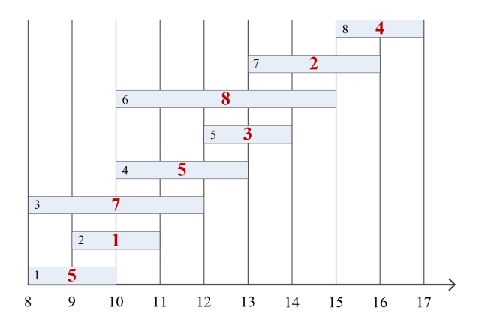
动态规划求解示例
小明准备周六勤工俭学，他在培训机构找到了一些家教兼职信息，培训机构提供了 8 个家教任务可供选择。家教任务的报酬为 1 至 8 百元，价格不等，持续时间不一样。小明按照任务结束时间早晚对 8 个任务进行了排序并编号，任务结束时间最早的编号为 1，结束最晚的编号为 8，排序编号结果如下图所示，图中任务条中间数值为该家教任务的相应报酬。

Slide 14
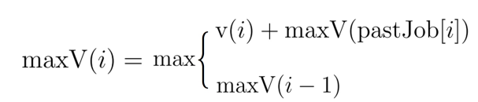
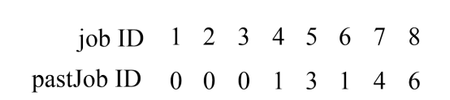
动态规划求解示例
答案：采用动态规划求解的分析步骤
采用自顶向下的思路，分析是否存在最优子结构性质。
• 从任务 8 开始，将此时的最大化报酬的策略记为 maxV(8)，对任务 8 有两种策略：选、不选。
• 如果选任务 8，由于任务 8 的开始时间是 15 点，接下来只能选择在 15 点前结束的任务，找
到任务 6 的结束时间最接近任务 8 的开始时间，相应的策略报酬为 v(8) + maxV(6)。
• 如果不选任务 8，则直接开始分析任务 7，计算相应的最大化报酬策略maxV(7)。
• 因此，为了最大化maxV(8) 的取值，我们在选、不选这两个策略中选择报酬大的策略，也就
是： maxV(8) = max{v(8) + maxV(6), maxV(7)}
• 推广可得： ， pastJob[i] 表示选择任务 i 的前面一个
任务的编号：
• 由此可见，该问题具有最优子结构性质。

Slide 15
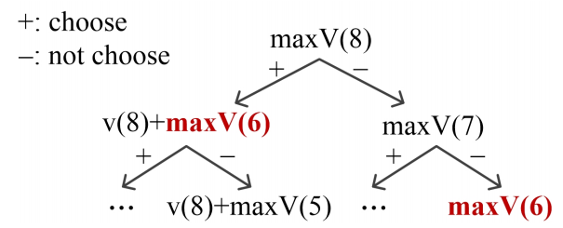
动态规划求解示例
(2) 分析子问题之间的关联，分析问题是否存在重叠子问题。
• maxV(8) 的左子树和右子树都存在 maxV(6) 子问题。
• 由此可见，该问题具有重叠子问题性质。
• 综上述（1），（2）可知，该问题可用动态规划法求解

Slide 16
动态规划求解示例
下面根据动态规划算法的设计步骤，设计该例题的求解算法。
通过自顶向下的分析，用递归的形式定义一个最优解。
• 通过之前自顶向下的分析，我们已知该问题的最优解可由下式刻画：
(2) 探讨底层的边界问题。
• 最底层的策略是 maxV(1)，针对任务 1 的策略分为选和不选两种，不选的报酬为 0，选的报
酬为 5。因此，maxV(1) = max{5, 0} = 5。

Slide 17
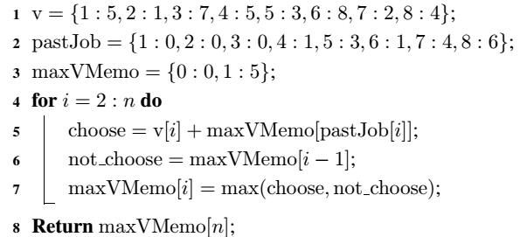
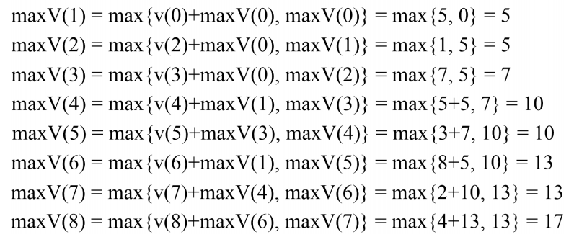
动态规划求解示例
(3) 采用自底向上的方法，根据最优解的形式设计动态规划算法。
•
伪代码
计算过程

Slide 18
动态规划求解MDP
马尔科夫决策过程满足动态规划的两个特性：
(1) 最优子结构，最优值函数具有递归形式；
(2) 子问题重叠，存储求解过程中的最优值函数，以便后续使用。
因此，可以采用动态规划求解马尔科夫决策过程。
贝尔曼最优方程中利用了后继状态（或行动）的价值估计来学习当前状态（或行动）的价值估计，这种方法被称为自举（Bootstrapping）。基于马尔科夫决策过程的动态规划法在学习最优值函数的过程中就是基于自举法进行的。
强化学习有两个基本问题：
(1) 预测（Prediction）：给定马尔科夫决策过程(𝑆, 𝐴,P,𝑅, 𝛾)和策略𝜋，求解该策略𝜋 下的状态值函数𝑣_{𝜋}。
(2) 控制（Control）：给定马尔科夫决策过程(𝑆, 𝐴,P,𝑅, 𝛾)，求解最优策略𝜋* 和最优状态值函数𝑣*

Slide 19
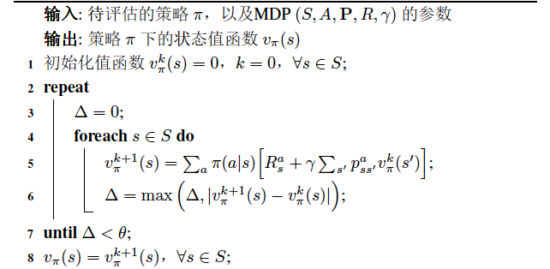
基于动态规划的预测（策略评估）
预测（Prediction）和控制（Control）是强化学习的两个基本问题。
在预测问题中，给定MDP(𝑆, 𝐴,P,𝑅, 𝛾) 和策略𝜋，需要求解该策略𝜋 下的状态值函数𝑣_{𝜋} 。预测问题求解的状态值函数𝑣_{𝜋} 通常用于评价给定策略𝜋 的效果，状态值函数𝑣_{𝜋} 的值越大，说明策略𝜋 的效果越好。因此，预测通常也被称为策略评估（Policy Evaluation）。
由于可以采用动态规划求解马尔科夫决策过程。
策略评估的迭代算法就是采用动态规划的思想，对给定策略𝜋 进行评估。基本思路是初始化状态值函数，依据给定策略、状态转移策略、奖励函数和折现因子，计算贝尔曼方程中的状态值函数，逐步迭代直至收敛
初始化状态值函数
策略𝜋
计算贝尔曼方程中状态值函数
依据给定策略、状态转移策略、奖励函数和折现因子
逐步迭代直至收敛

Slide 20
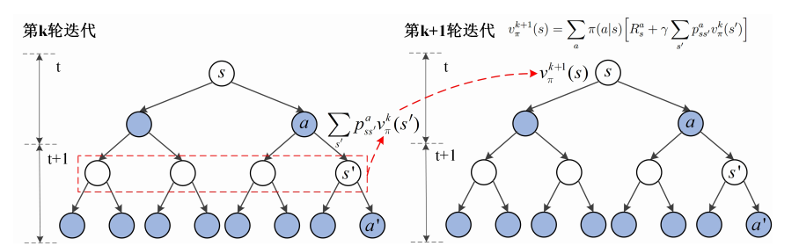
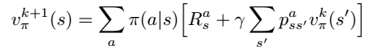
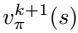
基于动态规划的预测（策略评估）
• 利用第 k 轮已经计算出的状态值函数，来计算第 k + 1 轮迭代时的状态值函数，即：
• 理论上讲，策略评估的迭代算法收敛时， = ，为了提高效率，当 时，
即认为收敛。
策略评估的迭代算法图

Slide 21
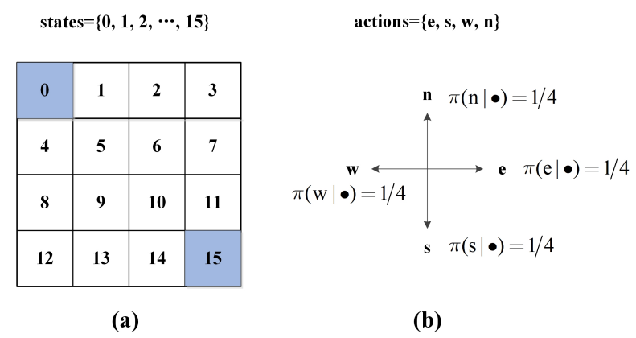
策略评估示例
网格世界（Grid World）问题 如图 （a） 所示的网格世界，总共有 16 个状态，其中，状态 0 与状态 15 为终止状态， 状态空间为 S = {0,1,2,3,4,5,6,7,8,9,10,11,12,13,14,15}；处于终止状态的奖励为 R = 0， 处于其他状态的奖励为 R = -1；在每个状态下，参与者有四个可能的行动，其行动空间 为 A = {e, s, w, n}；给定状态及行动，可以确定下一步的状态及相应的转移概率，例如当前状 态 s = 5，参与者采取行动 a = n，则下一个状态为 s' = 1，相应的转移概率：
若采取如图 8.11 (b)所示的均匀策略𝜋，则𝜋(n|·) = 1/4，𝜋(e|·) = 1/4，𝜋(s|·) = 1/4，以 及𝜋(w|·) = 1/4。假设折现因子 γ = 1，试基于动态规划的思想设计迭代算法，评估策略𝜋，计 算策略𝜋下的状态值函数𝑣_{𝜋}（s）。

Slide 22
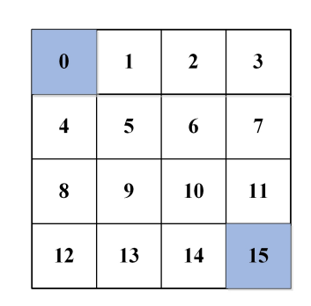
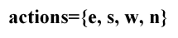
策略评估示例
答案：
首先分析在给定状态s的情况下，下一时刻的可能状态s'有哪些。
• 当参与者处于状态 s = 0 或 s = 15 时，没有下一时刻的状态，即此时参与者处于终止状态。
• 以当前状态 s = 1为例，若参与者采取行动a = e，则下一时刻状态s' = 2；若参与者采取 行动a = s，则下一时刻状态s' = 5；若参与者采取行动 a = w，则下一时刻状态s' = 0；若 参与者采取行动 a = n，则下一时刻状态s' = 1，这是参与者往北走碰壁后会返回原位置。因 此，当前状态为s = 1，其下一时刻可能状态的集合为S' = {2, 5, 0, 1}。
• 当 s = 3, 7, 11 时，若参与者采取行动a = e，则下一时刻状态为原状态s' = s ； 当 s = 12, 13, 14 时，若参与者采取行动 a = s，则下一时刻状态为原状态s' = s；当 s = 4, 8, 12 时，若参与者采取行动 a = w，则下一时刻状态为原状态s' = s；当 s = 1, 2, 3 时，若参与者采取行动 a = n，则下一时刻状态为原状态s' = s。
• 其余情况下，当前状态为 s，若参与者采取行动 a = e，则下一时刻状态为s' = s + 1；若 参与者采取行动 a = s，则下一时刻状态为s' = s + 4；若参与者采取行动 a = w，则下一时刻 状态为s' = s - 1；若参与者采取行动 a = n，则下一时刻状态为s' = s - 4。

Slide 23
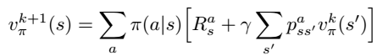
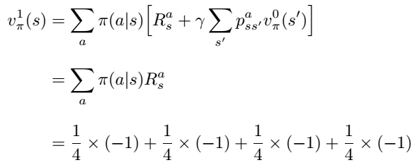
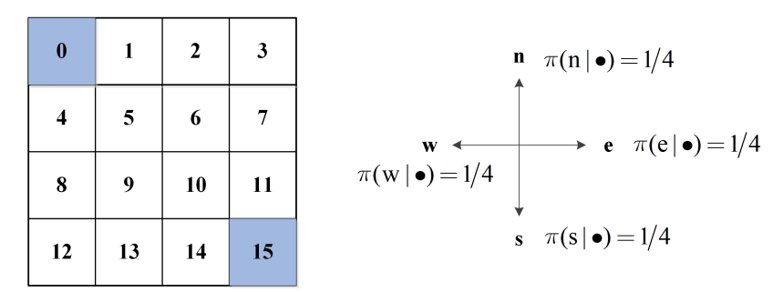
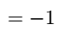
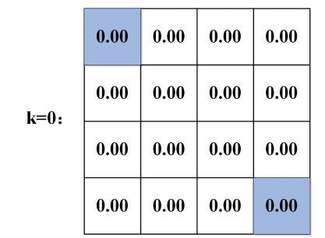
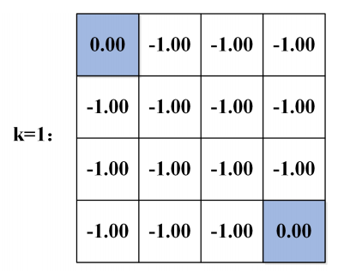
策略评估示例
2) 然后参考下方策略评估的迭代算法中的核心公式，计算每轮迭代中状态值函数的值。
k=0时，所有状态值函数为0，根据 k = 0 时的状态值函数，计算 k = 1 时的状态值函数：

Slide 24
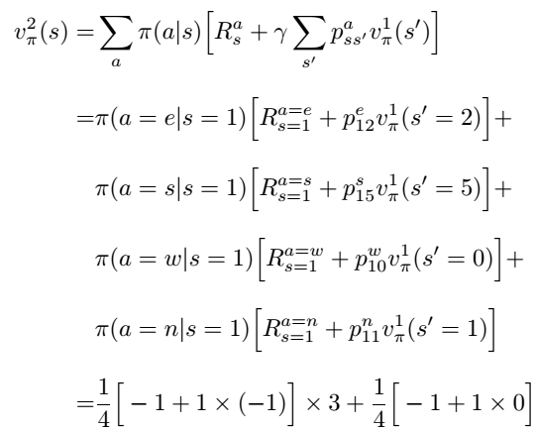
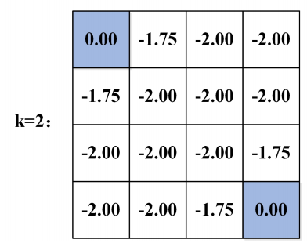
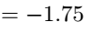
策略评估示例
根据 k = 1 时的状态值函数，计算 k = 2 时的状态值函数，以 s = 1 为例，下一时刻可能的状态 s'∈ {2, 5, 0, 1}，则有：

Slide 25
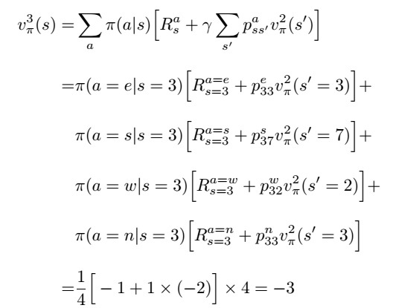
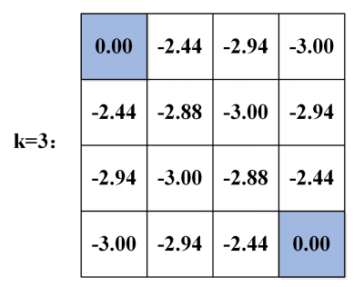
策略评估示例
根据 k = 2 时的状态值函数，计算 k = 3 时的状态值函数，以 s = 3 为例，下一时刻可能的状态 s'∈ {3, 7, 2, 3}，则有：

Slide 26
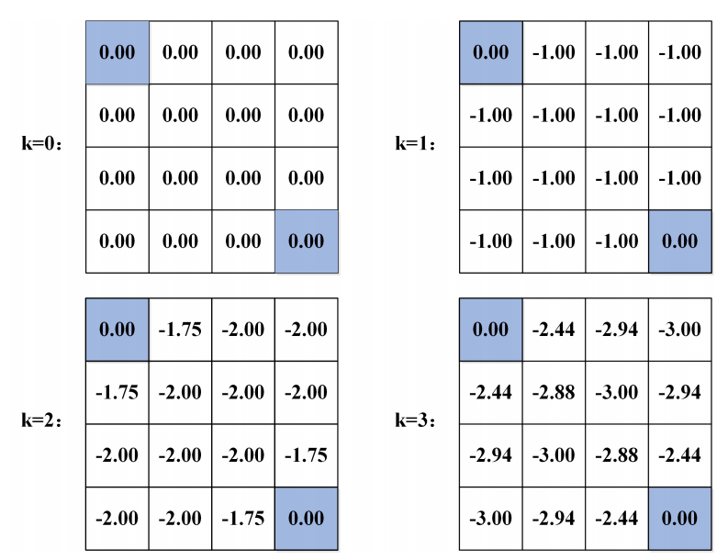
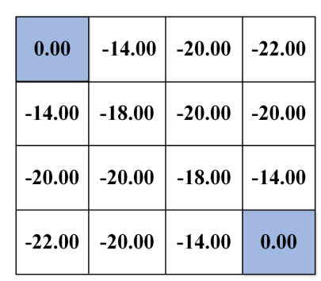
策略评估示例
以此类推：当迭代算法停止时，所有状态值函数的值如下图所示：

Slide 27
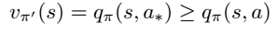
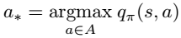
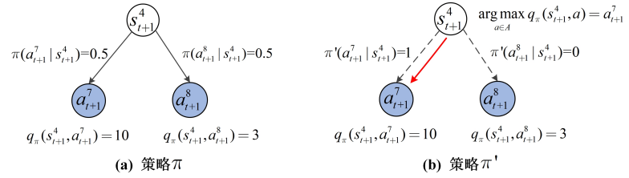
策略改进
• 策略评估计算给定策略𝜋下的状态值函数𝑣_{𝜋}（s）的目的之一是为了改进策略
• 如果在任意状态s下策略𝜋' 的值函数𝑣_{𝜋’}（s）都不小于另一个策略𝜋的值函数𝑣_{𝜋}（s），则我们称
策略𝜋' 优于策略𝜋，记为：𝜋' ≥𝜋
• 策略改进就是指针对原策略𝜋，找到新策略𝜋' ，使得𝜋' ≥𝜋
• 策略改进的基本思路是：在针对原策略𝜋的评估过程中，通过寻找每次迭代的最优动作，依据贪
心算法指定选择最优动作的概率为 1，从而得到新的策略𝜋' 。
• 策略改进原理（Policy Improvement Theorem）是基于式子：
其中，最优行动 。

Slide 28
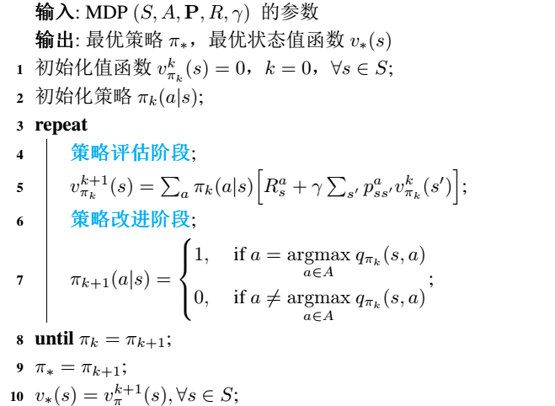
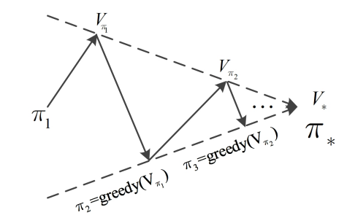
基于动态规划的控制
• 在控制问题中，给定MDP(𝑆, 𝐴,P,𝑅, 𝛾)，需要求解得到最优策略𝜋*和最优状态值函数𝑣*（s）。最
终得到的最优策略对任意状态s和任意策略𝜋有： 𝑣*（s）>𝑣_{𝜋}（s）。
• 策略改进的迭代算法就是采用动态规划的思想，寻找到最优策略𝜋* 。基本思路是初始化状态值
函数和策略，通过策略评估得到每轮状态值函数后寻找每个状态的最优动作（即使得状态值函
数取得最大值的动作），依据贪心算法指定选择最优动作的概率为 1进而得到新的策略，迭代
此过程直至达到最优解。
策略迭代过程图

Slide 29
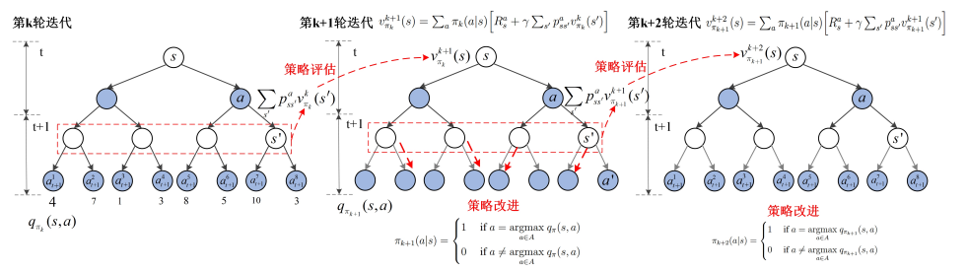
基于动态规划的控制

Slide 30
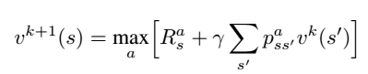
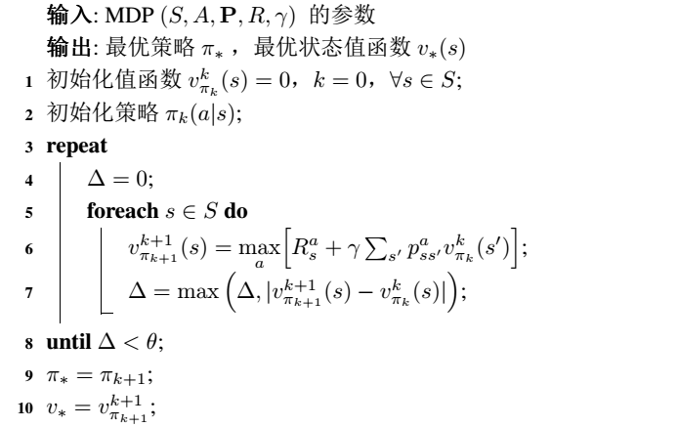
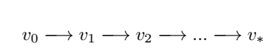
值函数迭代
• 策略迭代中每轮迭代都需要进行策略评估，而策略评估本身是一个需要多次遍历状态集的迭代计
算过程，这意味着策略迭代工作非常繁琐。
• 最佳策略并不一定需要值函数收敛才能得到，因此，策略评估可在保证策略迭代收敛的情况下做
“截断”，这个算法我们称之为值函数迭代（Value Iteration）。 • 在值函数迭代中，策略改进和被“截断”的策略评估被融合成了一条更新规则，其中 s ∈ S：
• 值函数迭代过程图：

Slide 31
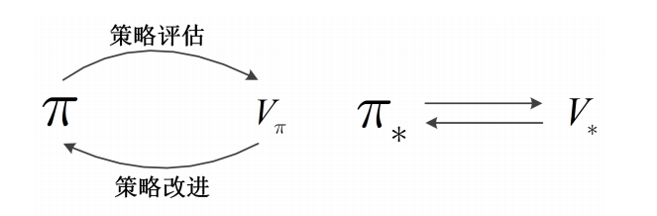
广义策略迭代
• 策略迭代是策略评估和策略改进不断迭代，寻找最优策略的过程。
• 广义策略迭代（Generalized Policy Iteration, GPI）利用了策略评估和策略改进交互迭代的思
想，不考虑具体实施方案，即不一定需要如策略迭代算法那样在单轮策略改进和策略评估中交叉
进行，例如：值函数迭代。

Slide 32
本章小结
• 动态规划法是一个使用贝尔曼方程解决最优控制问题的过程，而整个分析过程是基于有限的马
尔科夫环境模型进行的，其中只涉及规划而不涉及学习。
• 策略评估和策略改进作为动态规划法的主流方法，都可基于已知环境模型来计算最优策略和最优
值函数。
• 几乎所有的强化学习方法都可以被看作一个广义策略迭代过程。其中主要涉及了两个过程，一是
根据当前给的策略进行策略评估，学习对应值函数；二是根据当前给的值函数进行某种方式的策
略改进。通过两种过程的交互进行来学习最优策略。
• 在实践中，动态规划法依赖于环境模型，并且计算量大。这使得难以用于解决现实问题。但动态
规划思想依然属于强化学习的核心思想之一，为后续的算法设计提供了很好的理论基础。

Slide 33



袁莎, 白朔天, 唐杰. 强化学习（微课版）. 清华大学出版社
京东购买二维码
淘宝购买二维码
交流公众号

